Slide 1

МБДОУ «Детский сад комбинированного вида «Дюймовочка»
Педагогический проект
«Традиции русского народа»
Подготовили :
Учитель-логопед первой категории Запольская А.В
Воспитатель высшей категории Михеева О.Ю
2023г.

Slide 2
Актуальность проекта обусловлена необходимостью формирования у детей духовно-нравственных и патриотических качеств, уважения к истории и традициям своего народа. В современном мире, где все более распространенными становятся идеи глобализации и стирания культурных границ, важно сохранить и передать будущим поколениям знания о традициях и обычаях нашего народа. Это поможет укрепить связь между поколениями, сохранить культурное наследие России и воспитать достойных граждан своей страны.

Slide 3
Цель проекта: Повышение профессиональной компетентности педагогических работников, обобщение и распространение передового опыта по организации нравственно - патриотического воспитания детей дошкольного возраста, через знакомство с традициями и обычаями русского народа.
Задачи проекта:
  -Представить опыт работы о области воспитания, обучения и расширения знаний дошкольников о культуре, быте, истории, традициях и обычаях русского народа.
  – Воспитывать уважение к родному языку, культуре и истории
  – Развивать творческие способности детей, участвуя в народных праздниках, играх и обрядах
  – Формировать умение применять полученные знания в повседневной жизни.
  -Распространению лучшего опыта педагогов в области нравственно - патриотического воспитания детей.

Slide 4
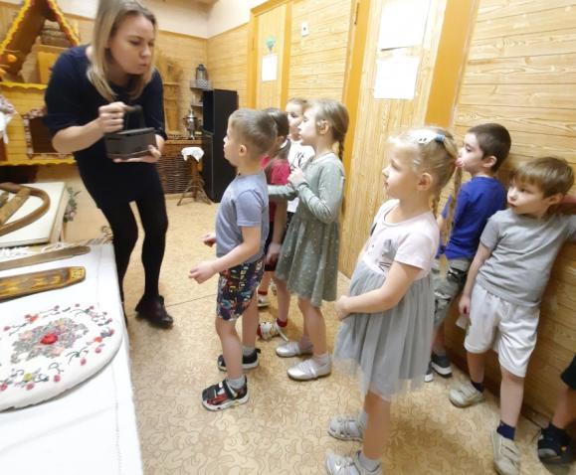
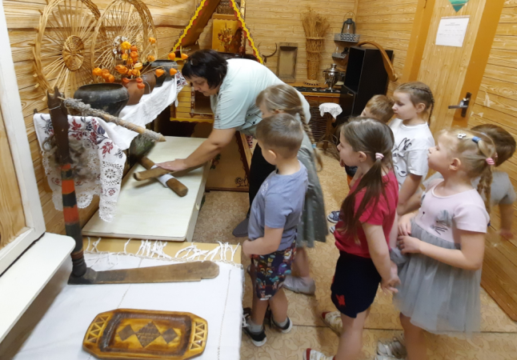
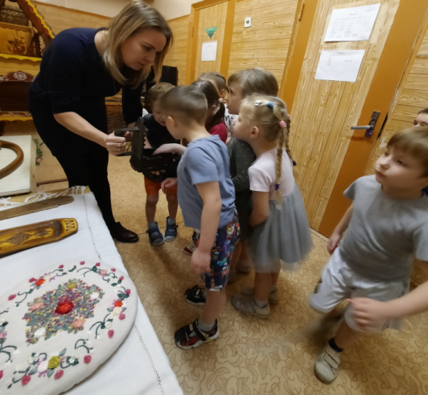
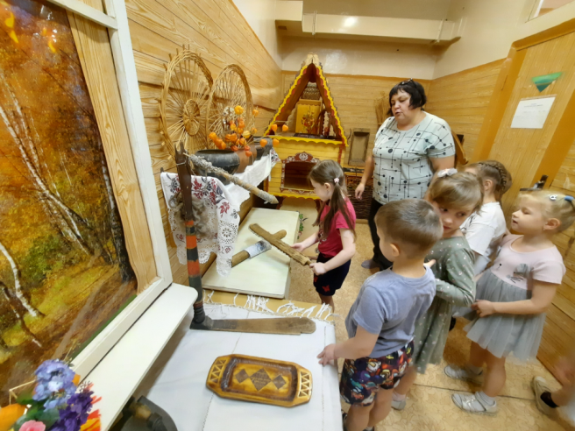
Экскурсия в музей старины

Slide 5
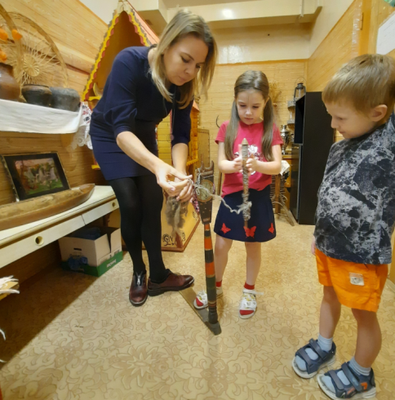
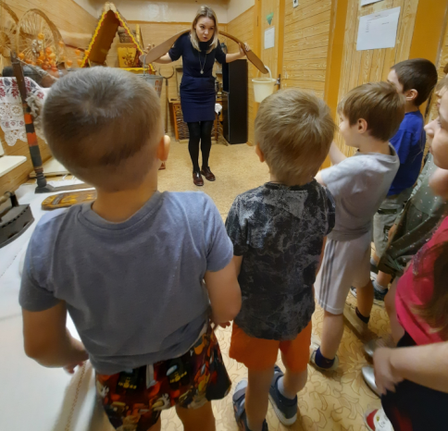
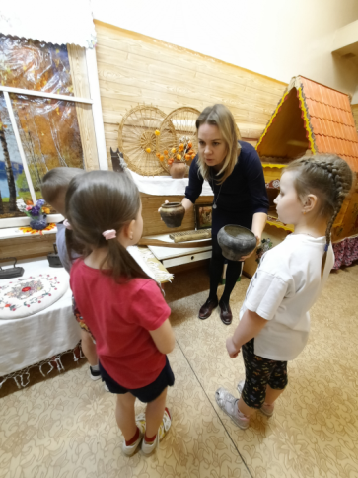
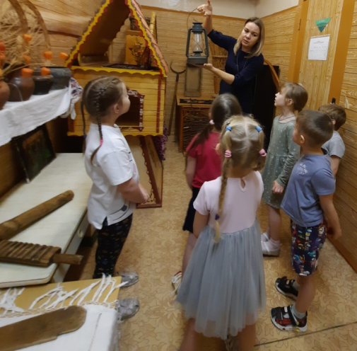
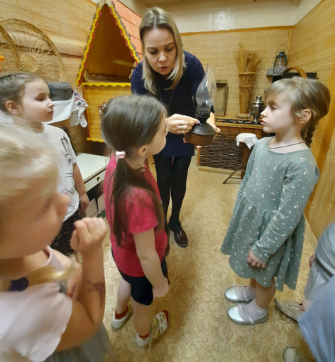
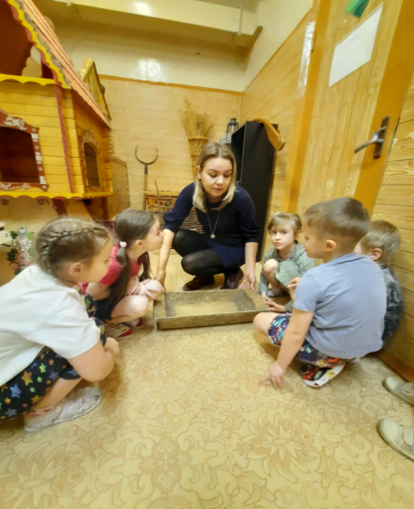

Slide 6
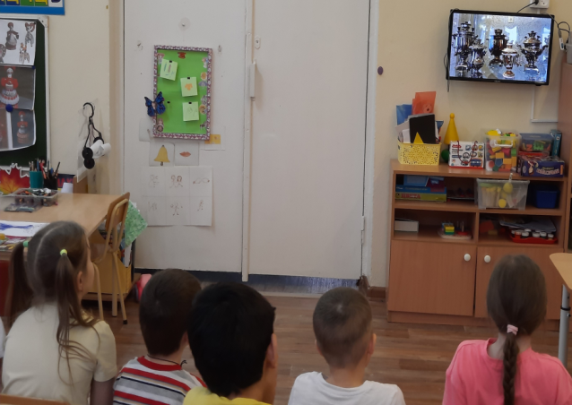
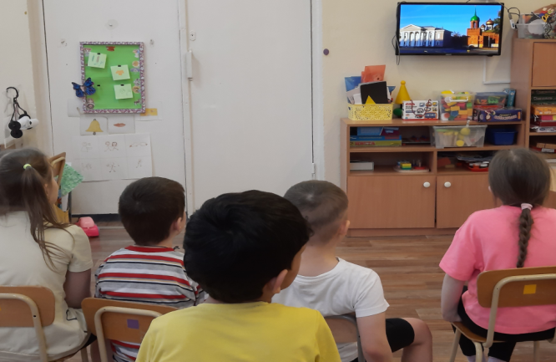
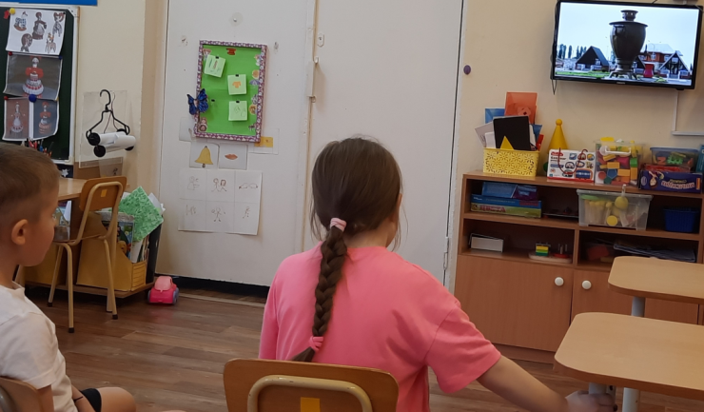
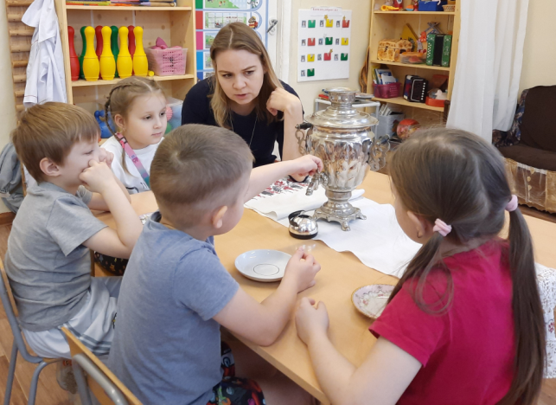
Просмотр видеофильма «Как на Руси появился самовар?»

Slide 7
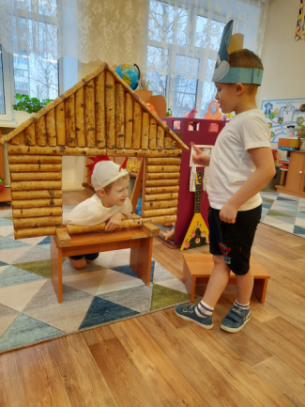
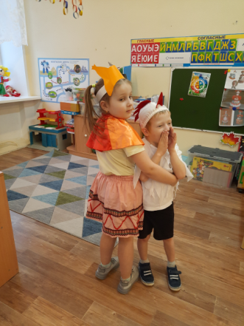
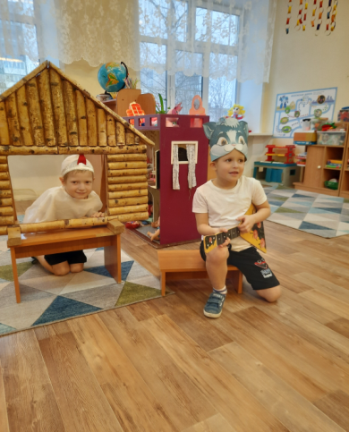
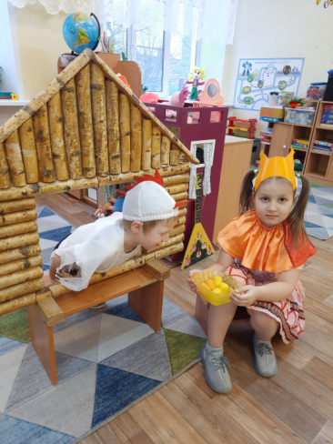
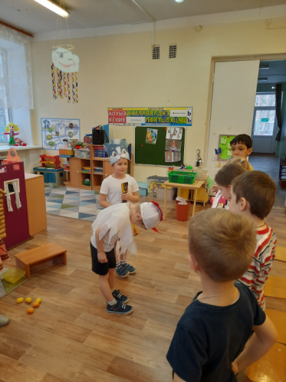
Драматизация русской народной сказки «Кот петух и лиса»

Slide 8
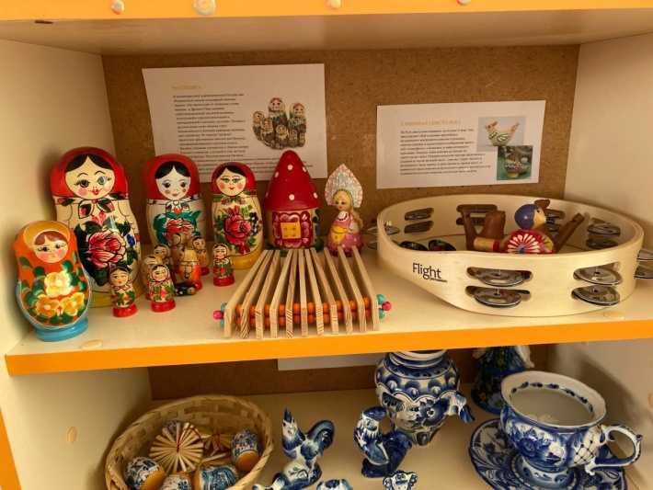
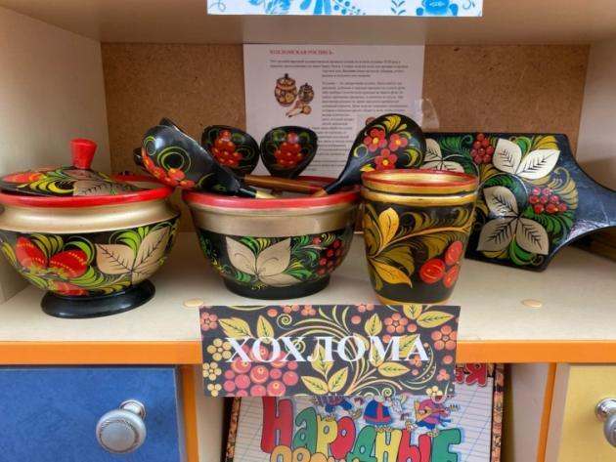
Музей народных промыслов

Slide 9
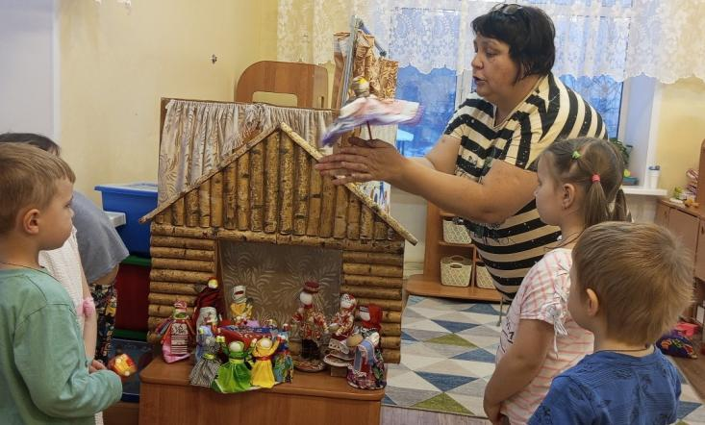
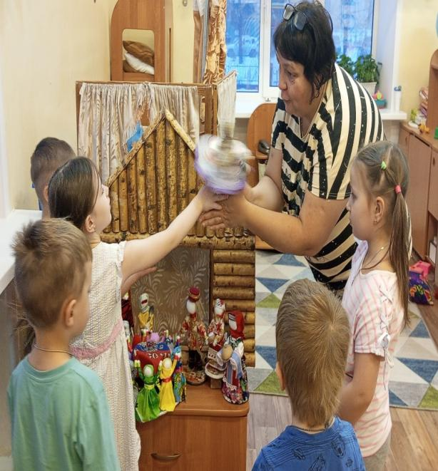
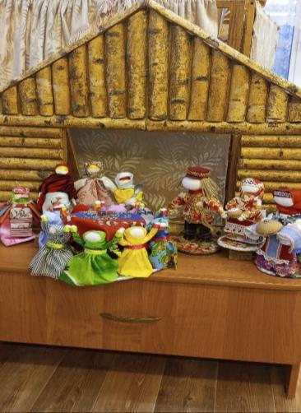
Выставка «Народные обрядовые куклы» изготовлены родителями совместно с детьми.

Slide 10
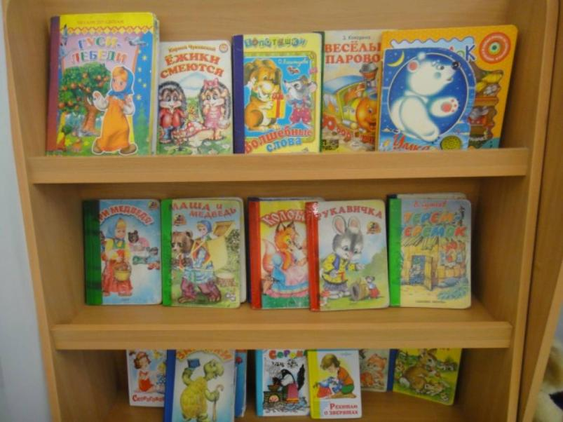
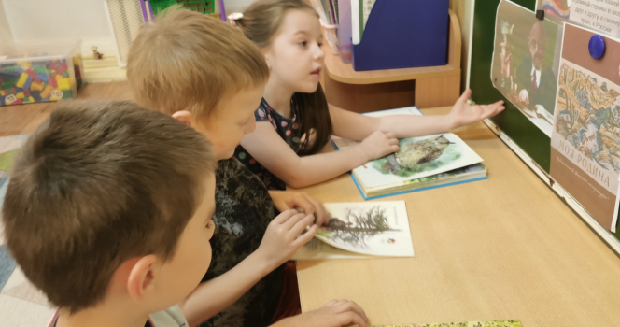
Выставка книг по русским народным сказкам

Slide 11
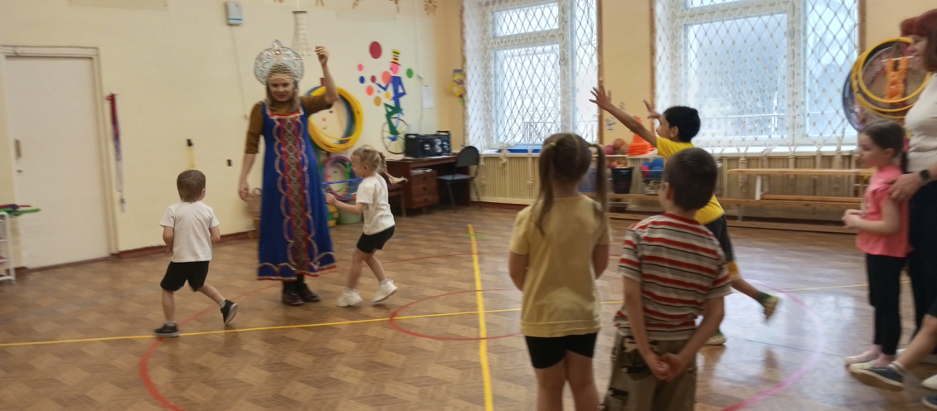
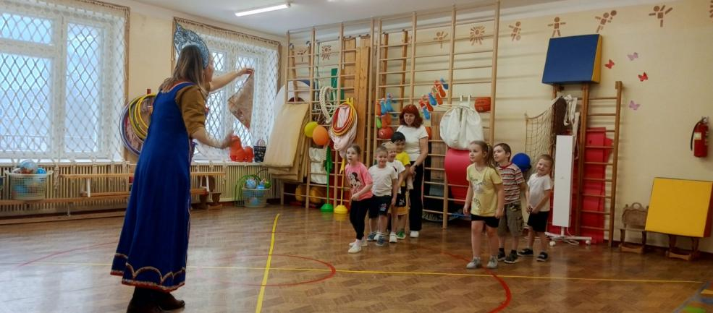
Русская народная игра «Горелки»

Slide 12
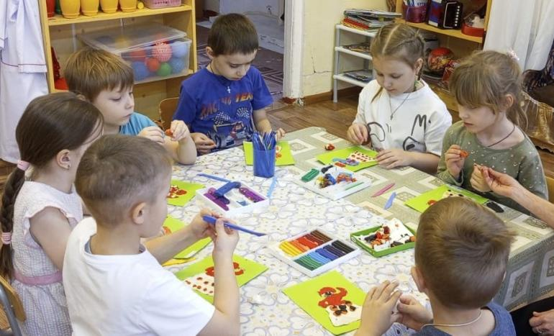
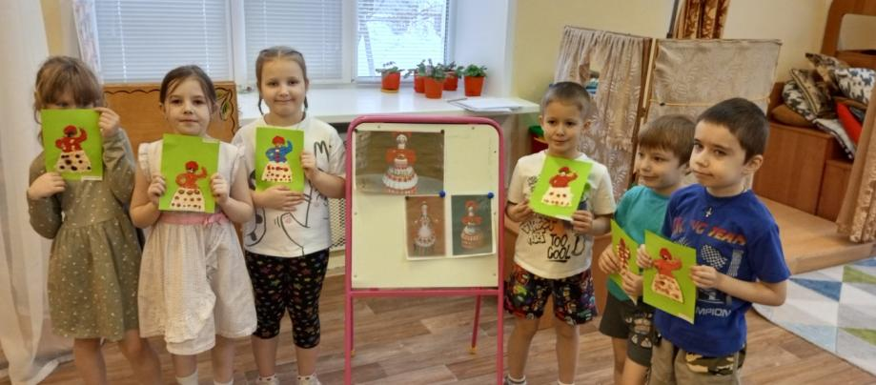
Продуктивная деятельность детей «Дымковская барышня»

Slide 13
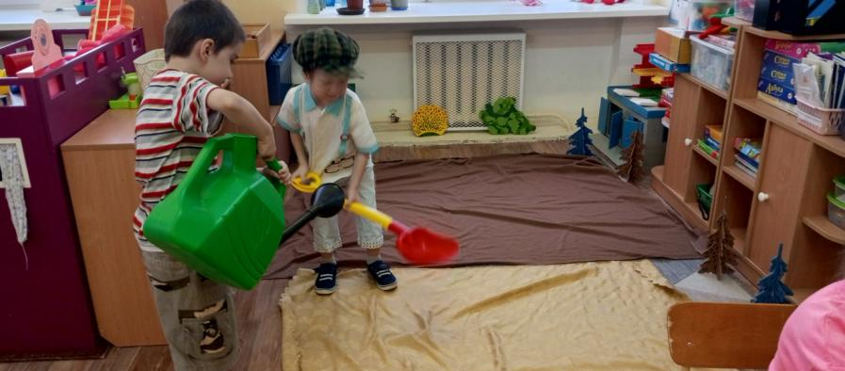
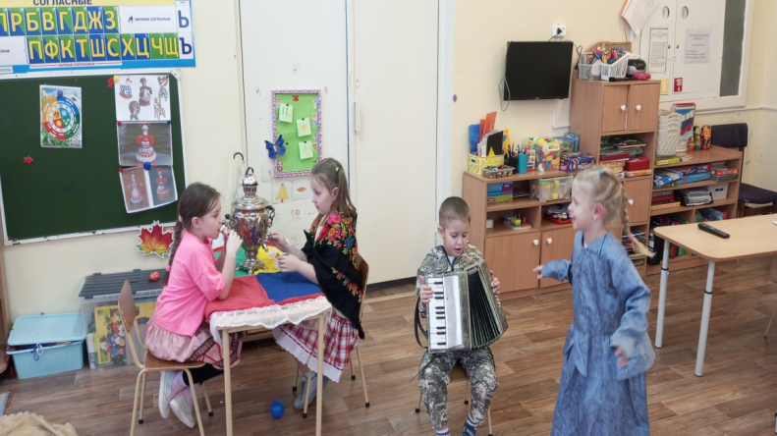
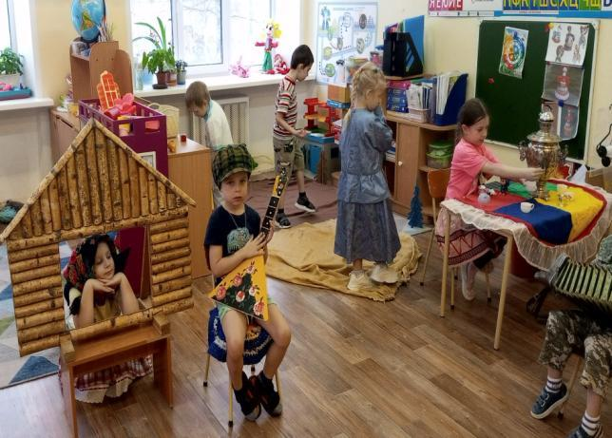
Сюжетно - ролевая игра «Путешествие в русскую деревню»

Slide 14
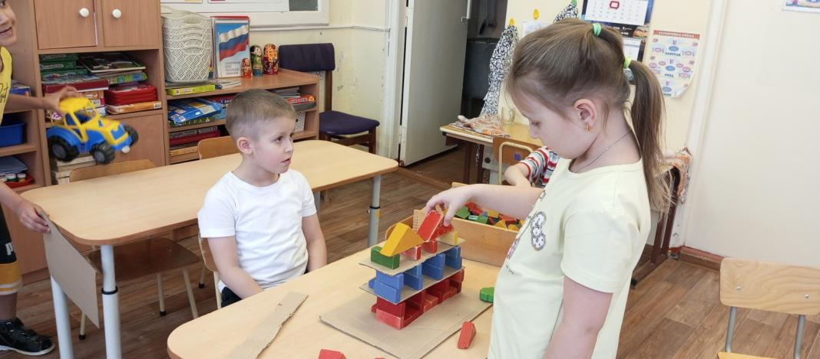
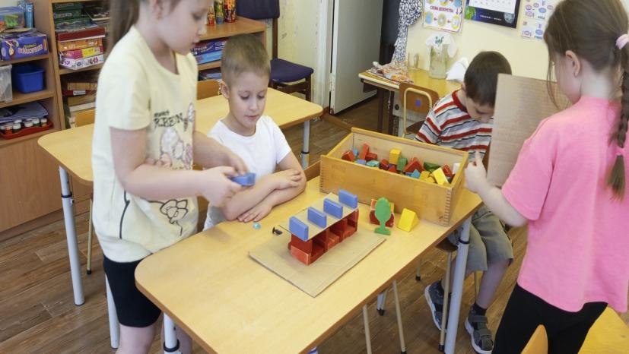
Конструирование «Терема»

Slide 15
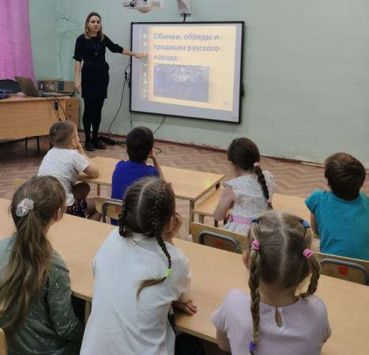
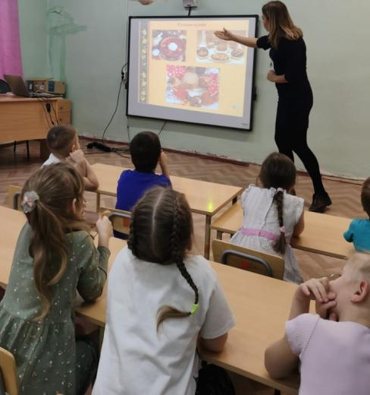
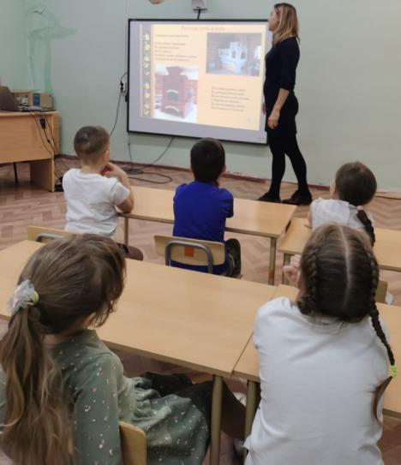
Мультимедийная презентация
«Традиции русского быта»

Slide 16
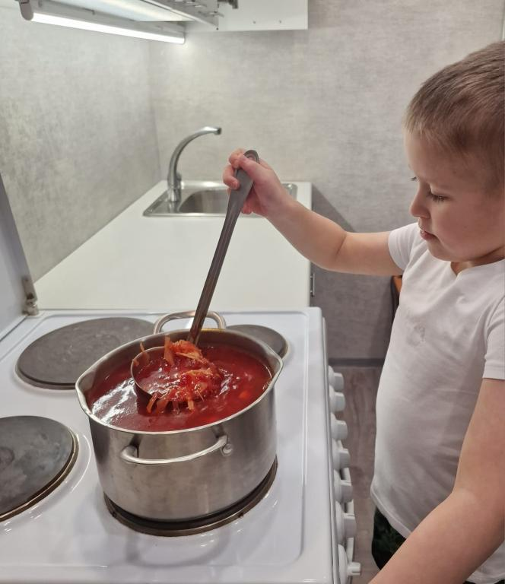
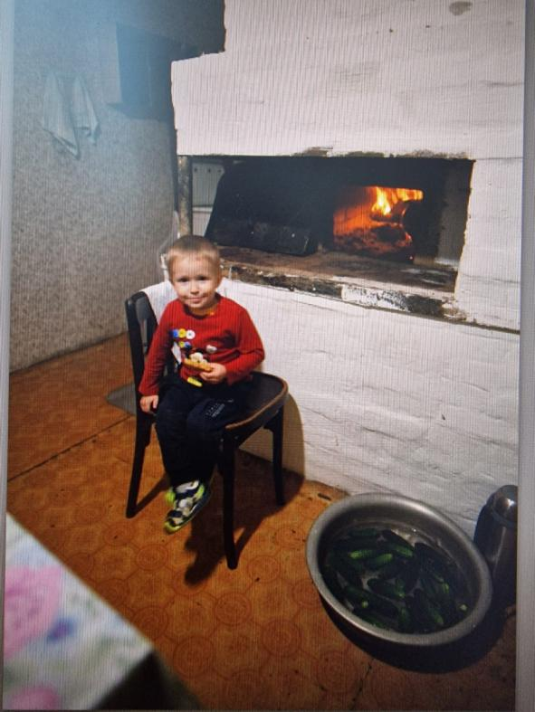
Фотоотчет «Традиции в моей семье»

